Slide 1

Pubblicità
Progetto Ingegneria del Software
Matteo Abiuso
Carlo Barbagiovanni Minciullo
Luca Consonni

Slide 2


Indice
Data Dictionary
Strategic Dependency Model
Strategic Rational Model: Manager
Strategic Rational Model: Progettista

Slide 3
Data Dictionary
Nome | Descrizione | Sinonimi | Esempi | Sottotipi | Supertipi | Attributi | Relazioni
Manager | Si occupa della soddisfazione del cliente e della gestione della società | Dirigente | - | - | Progettista | Nome Cognome | Progettista Cliente Progetto
Progettista | Si occupa di portare a termine l’incarico e realizzare il progetto | Dipendente | - | Manager | - | Nome Cognome Progetto assegnato | Manager Progetto Fornitori
Cliente | Privato o azienda che richiede alla società un particolare tipo di progetto | Acquirente | Mario Rossi Azienda S.p.a | - | - | Nome Cognome Progetto richiesto | Manager Progetto

Slide 4
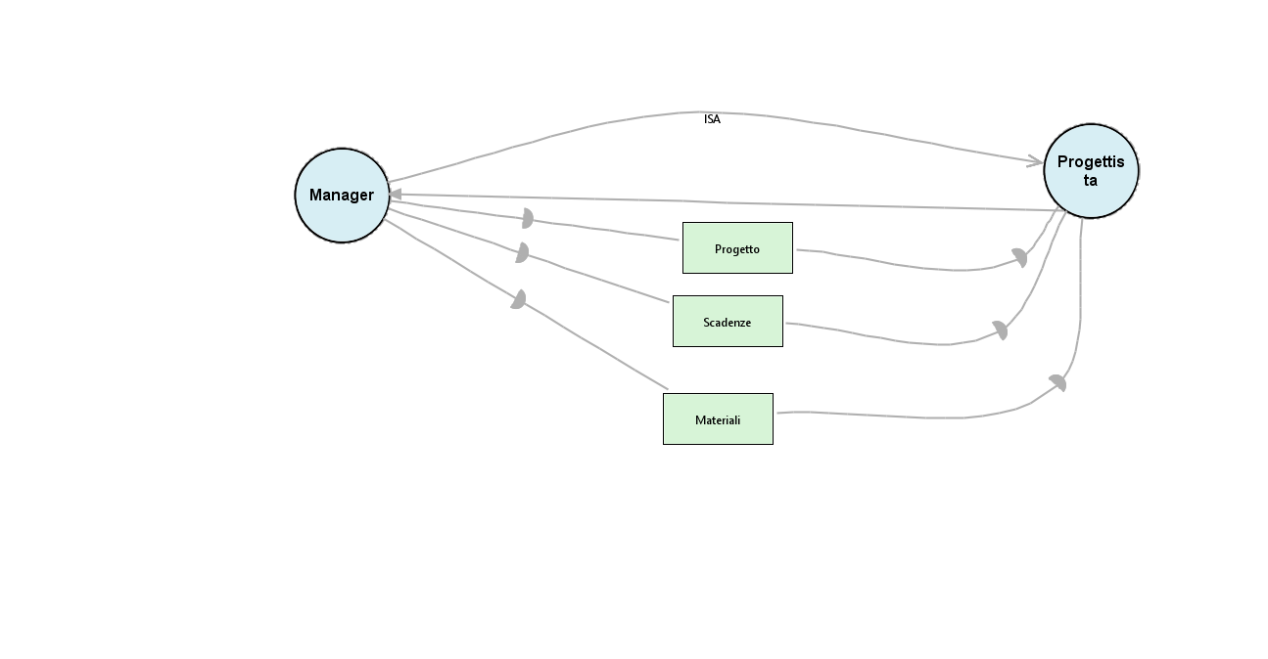
SDM

Slide 5
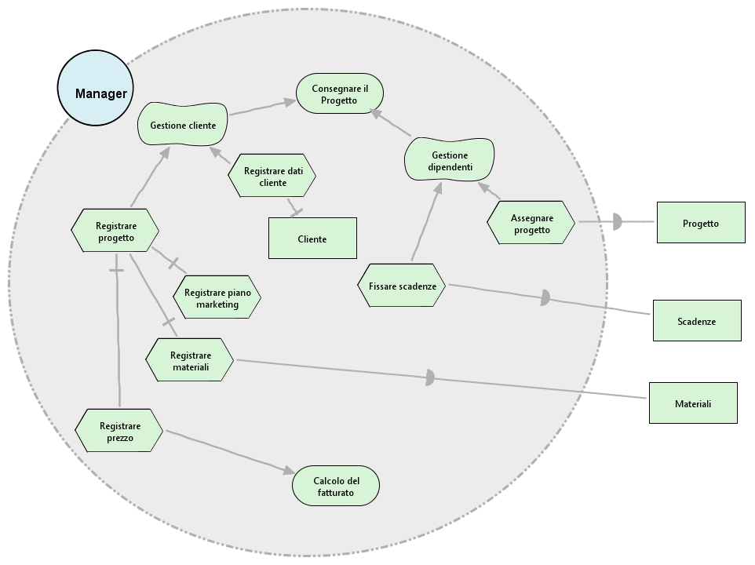
SRM - Manager
ISA

Slide 6
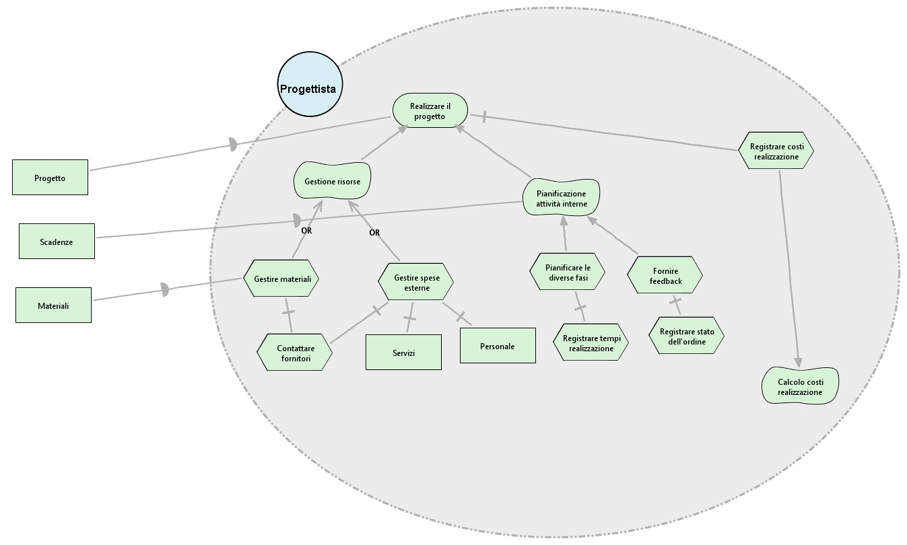
SRM - Progettista
ISA

Slide 7

GRAZIE per l’attenzione

